Slide 1
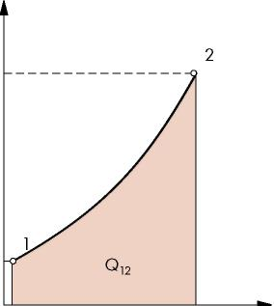
7 TERMODINAMIČNE PREOBRAZBE IN PROCESI
IZOHORNA PREOBRAZBA V = konst.
p [Pa]
p₂
2
Amontonov zakon
W₁₂
T₂ = konst.
Q₁₂
Absolutnega dela pri izohorni preobrazbi ni.
p₁
1
T₁ = konst.
W₁₂ = 0
V [m³]
Delovni diagram izohorne preobrazbe
Iz energijskega zakona sledi enačba:
T [K]
T₂
∆U = Q₁₂ - W₁₂ = Q₁₂ = m . c_{V} . (T₂ - T₁)
Q₁₂ = m . c_{V} . (T₂ – T₁) = U₂ – U₁
Tehnično delo:
W_{t12} = V . (p₁ – p₂)[J]
T₁
Sprememba entropije:
S₂
S [J/K]
S₁
Toplotni diagram izohorne preobrazbe
1

Slide 2
V praksi nastopa ta preobrazba, ko plin segrevamo ali ohlajamo v zaprti posodi in v toplotnih strojih, kjer je porast tlaka mnogo hitrejši kot sprememba volumna.
Primera:
1. V valju bencinskega motorja zgoreva zmes (delovno telo) pri stalnem volumnu V = 0,001 m³. Določi tlak zmesi po zgorevanju, če je začetna temperatura T₁ = 513 K in končna T₂ = 1473 K pri začetnem tlaku p₁ = 10 bar. Izračunaj še delo, spremembo notranje energije in entropije!
2. Za pogon motornih vozil so uporabljali motorski metan v jeklenkah.
Določi volumen jeklenke, ki vsebuje m = 2,85 kg metana pri p₁ = 150
bar in T₁ = 25 °C. Koliko toplote odda plin, če se ohladi na T₂ = 7 °C?
Za koliko se zniža tlak in spremeni entropija?
2

Slide 3
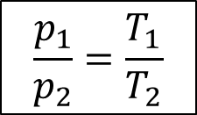
Naloga V = 0,001 m³ p₁ = 10 bar T₁ = 513 K T₂ = 1473 K
Absolutno delo je nič, tehnično delo pa je:
W ₁₂, U₂ – U₁, S₂ – S₁ = ?
Sprememba notranje energije plina, ki ima lastnost zraka:
Sprememba entropije:
3

Slide 4
2.naloga
m = 2,85 kg
p₁ = 150 bar
T₁= 25 °C + 273 = 298 K
T = 7 °C + 273 = 280 K
Volumen jeklenke:
S₂ – S₁, p₂, Q₁₂ = ?
Toploto plinu odvajamo, zato je negativna:
Znižanje tlaka:
Sprememba entropije:
4

